Slide 1
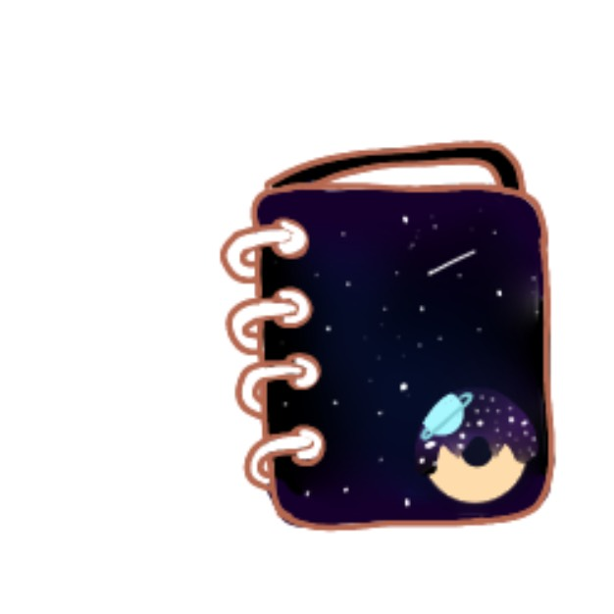
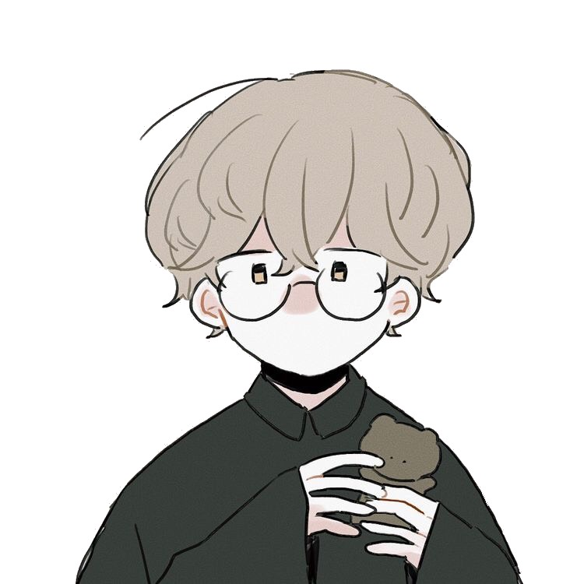
Nhật kí đọc sách
Trần Nguyễn Ngọc Khánh Lớp : 5/4
sở thích: Vẽ
“Bạn càng đọc nhiều,bạn càng
Biết nhiều. Bạn càng học nhiều,
Bạn càng đi nhiều”

Slide 2
Những cuốn sách hay em đã đọc:
Harry Potter
Phù thủy xứ Oz
Bố xấu bố tốt
Bà Nội Găng xtơ
Charlotte và Wilbur

Slide 3
HARRY POTTER
Em mất 1 tuần để có thể đọc hết 1 tập của Harry Potter.
Tên Tác giả : JK ROWLING
Thể loại: Phù thủy,phép thuật
Harry Potter được mệnh danh là đứa bé sống sót. Cậu sống sót qua một lời nguyền giết chóc của chúa tể hắc ám mang tên Voldemort. Trong thế giới phù thủy,ai ai cũng sợ cái tên đó,thậm chí là chớ mà gọi ra,thường người ta chỉ gọi là “kẻ-mà-ai-cũng-biết”. Vodemort giết chết ba mẹ của Harry nhưng kì diệu thay là cậu đã không chết mà lời nguyền đó đã phản lại Vodemort và để lại cho cậu một vết sẹo hình tia chớp. Vào những năm đó cậu phải sống với dì Petunia Dursley,dượng Vernon Dursley và anh họ Dudley Dursley. Những người đó là dân Muggle(người thường không phải phù thủy). Họ ghét Harry và đối xử tệ bạc với Harry.

Slide 4
HARRY POTTER
Vào năm Harry 10 tuổi, cậu nhận được 1 lá thư được mời vào học trong trường Hogwarts. Hogwarts là trường phù thủy. Gia đình Dursley xé nát bức thư,rồi hôm sau lại có thêm một con cú đưa thư nhập học cho Harry nữa,rồi dượng Vernon cứ xé. Rồi mấy ngày sau thì có một cơn bão thư ập vào nhà Dursley,chính là thư của Harry. Gia đình Dursley quyết định chuyển nhà qua một hòn đảo nhỏ giữa biển. Tối hôm đó bão mưa gió ầm ầm,bỗng có một người đàn ông lớn đập cửa xông vào,gia đình Dursley hoảng hồn. Người đàn ông đó là một phù thủy,người đó nói đã gặp Harry vào lúc còn nhỏ và còn nói với cậu :”Harry con là một phù thủy”. Cậu khó tin nhưng sau một vài lời giải thích từ người đó thì cậu mới tin.Bác ấy tên là Hagrid. Bác ấy đưa Harry đi vào hẻm xéo để mua dụng cụ đến trường Hogwarts.

Slide 5
HARRY POTTER
Trên toa tàu đi đến trường thì Harry gặp gỡ hai người bạn tên Ronald Weasley có mái tóc đỏ và Hermione Granger có siêu trí tuệ. Trong trường gồm 4 nhà là nhà Gryffindor,Hufflepuff,Ravenclaw và Slytherin.

Slide 6
HARRY POTTER
Nhà Gryffindor với biểu tượng là con sư tử và màu đỏ. Thành viên của Gryffindor thường có lòng dũng cảm, tinh thần thượng võ và tính táo bạo. Đây được cho là nhà xuất sắc nhất Hogwart và luôn là kẻ thù truyền kiếp với nhà Slytherin.

Slide 7
HARRY POTTER
Nhà Slytherin có biểu tượng là loài rắn độc,màu chủ đạo là màu xanh lá cây và bạc. Nhà này đề cao sự tham vọng,xảo quyệt,khả năng lãnh đạo và sự tháo vát. Những Phù thủy thuộc nhà này đều là những người tài năng, sẵn sàng bất chấp tất cả để đạt được thứ họ mong muốn. Kẻ thù truyền kiếp của Gryffidor.

Slide 8
HARRY POTTER
Nhà Hufflepuff có biểu tượng là con lửng với màu chủ đạo là vàng và đen. Hufflepuff là nơi tập trung những phù thủy thân thiện,chăm chỉ, trung thành,thật thà và công bằng. Đây la nhà có chuẩn mực đạo đức và nhận thức đúng sai rõ ràng nhất.

Slide 9
HARRY POTTER
Nhà Ravenclaw có biểu tượng hình chim đại bàng với 2 màu sắc chủ đạo màu xanh dương và màu đồng. Đây là nơi hội tụ những con người thông minh và thông thái nhất Hogwart. Nhà này đề cao trí thông minh,tinh thần học hỏi,trí tuệ và tri thức của mỗi thành viên.

Slide 10
HARRY POTTER
Trong buổi lễ phân loại cả hai người bạn của Harry đều đã được vào Gryffindor nhưng còn cậu thì chiếc nón phân loại đang cảm thấy phân vân không biết nên cho cậu vào Gryffindor hay Slytherin. Trong những giây phút đó,Harry liên tục lẩm bẩm: “đừng là Slytherin, đừng là Slytherin, đừng là Slytherin,...” Mũ phân loại hỏi: “Không vào Slytherin? Mi chắc chứ? Vào đó sẽ giúp mi trở nên vĩ đại” nhưng cậu vẫn lẩm bẩm:” đừng vào Slytherin,...” Mũ phân loại tiếp tục :” Vậy thì tốt nhất là....GRYFFINDOR” cậu vui mừng đi về phía dãy bàn ăn của Gryffindor.

Slide 11
HARRY POTTER
Trong những năm học tại Hogwarts,cậu liên tục bị một người bên Slytherin chọc ghẹo,người đó tên là Draco Malfoy. Họ cũng là kẻ thù của nhau.

Slide 12
HARRY POTTER
Trong những năm học tại trường Hogwarts,chúa tể hắc ám Voldemort liên tục tìm cách hồi sinh lại nhưng đều không thành công vì sự dũng cảm của Harry,Sự thông minh của Harry và sự giúp đỡ của Ron. Nhưng đến năm thứ tư (lúc Harry 14 tuổi) thì Vodmort đã hồi sinh. Vào các năm sau,Harry và những người bạn liên tục tìm kiếm trường sinh linh giá (có 7 trường sinh linh giá,nếu bị phá hủy hết thì Voldemort sẽ chết). Harry đã phá hủy một cái trường sinh linh giá vào năm 2,là cuốn nhật kí của Tom Riddle (Tom Riddle là chúa tể Vodemort) lúc đi giải cứu em gái của Ron dưới phòng chứa bí mật. Harry đã chiến đấu với một con tử xà lúc đó.

Slide 13
HARRY POTTER
Đến năm cuối cùng,họ trở về Hogwarts và chiến đấu với Voldemort,Neville Longbottom (bạn của Harry) đã phá hủy trường sinh linh giá cuối cùng. Voldemort sẽ không bao giờ trở lại được nữa.Hogwarts lần nữa lại bình yên hạnh phúc.

Slide 14
Cảm nhận của em về sách Harry Potter
Em cảm thấy nó rất tuyệt vời,hay và em còn học được những điều hay từ cuốn sách đó nữa.

